Slide 1

CHÀO MỪNG THẦY CÔ ĐẾN DỰ GIỜ TIẾT VẬT LÝ CỦA LỚP 6A3
GV: Phạm Như Trang

Slide 2

TIẾT 19 – BÀI 16:
RÒNG RỌC

Slide 3
Bài tập: Xác định ròng rọc cố định và ròng rọc động trong các hình vẽ sau:
Ròng rọc cố định:…….....
Ròng rọc động:………….
Ròng rọc cố định:………
Ròng rọc động:…………

Slide 4
Bài tập: Xác định ròng rọc cố định và ròng rọc động trong các hình vẽ sau:
Ròng rọc
cố định
Ròng rọc
động
Ròng rọc động
Ròng rọc
cố định

Slide 5
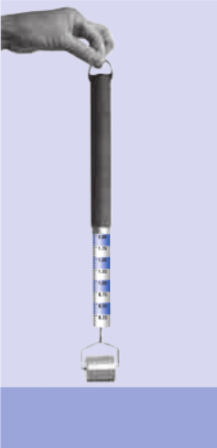
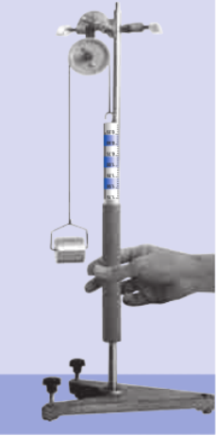
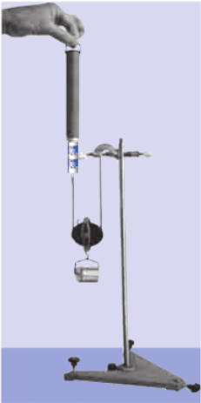
Ròng rọc
cố định
Ròng rọc
động
Lực kế
Quả nặng
Giá đỡ

Slide 6
Bước 1: Đo lực kéo vật theo phương thẳng đứng
Bước 2: Đo lực kéo vật qua ròng rọc cố định
Bước 3: Đo lực kéo vật qua ròng rọc động

Slide 7
Cách tiến hành thí nghiệm:
Bước 1: Đo lực kéo vật theo phương thẳng đứng
Bước 2: Đo lực kéo vật qua ròng rọc cố định
Bước 3: Đo lực kéo vật qua ròng rọc động
Bước 4: Đọc và ghi kết quả vào bảng nhóm
Lực kéo vật lên trong trường hợp | Chiều của lực kéo | Cường độ của lực kéo
Không dùng ròng rọc | Từ dưới lên | (3)............N
Dùng ròng rọc cố định | (1)............... | (4)............N
Dùng ròng rọc động | (2)................. | (5)............N

Slide 8
Bài tập 1: Điền cụm từ thích hợp vào chỗ chấm:
cố định
thay đổi
1) Ròng rọc .............. giúp....................hướng của lực, không được lợi về ..........................
độ lớn của lực
động
độ lớn của lực
2) Ròng rọc................giúp giảm..........................., không thay đổi hướng của lực.

Slide 9
Bài tập 2: Dùng gạch nối để ghép các câu ở mệnh đề bên trái với mệnh đề bên phải để được câu hoàn chỉnh.
1. Dùng ròng rọc động có thể |  | A. thay đổi hướng của lực
2. Dùng ròng rọc cố định có thể |  | B. thay đổi độ lớn của lực
3. Bánh xe có rãnh quay quanh một trục là |  | C. ròng rọc
4. Tấm ván nghiêng là |  | D. đòn bẩy
5. Cái kéo là |  | E. mặt phẳng nghiêng
6. Mặt phẳng nghiêng, đòn bẩy, ròng rọc là |  | F. máy cơ đơn giản

Slide 10


Trò chơi: TUNG BÓNG
Luật chơi: Giáo viên tung bóng cho 1 HS bất kì, HS đó được chọn 1 quả táo đính vào cây. HS đó tiếp tục tung bóng cho HS tiếp theo đến khi số táo đã được đính hết lên cây.

Slide 11

HƯỚNG DẪN VỀ NHÀ
Vẽ sơ đồ tư duy nội dung cơ bản của chương I: Cơ học

